Slide 1

第二章 质 点 动 力 学
质点动力学讨论物体间的相互作用与物体运动状态变化之间的关系。动力学的基础是牛顿三定律，而牛顿定律的引入则建立在动量和动量守恒定律的基础上。
主要内容：
（1）动量、动量守恒定律；
（2）牛顿三定律；
（3）力的时间积累效应：冲量、动量定理；
（4）牛顿定律的应用。
返回

Slide 2
§2-1 惯性定律、惯性系：
亚里士多德的观点：力是产生和维持运动的原因。
伽利略的观点：力是改变运动状态的原因。
伽利略理想实验一：
球沿斜面往上滚动时速度减小，沿斜面往下滚动时速度增大，若沿水平面滚动则速度不变。小球将永远保持匀速直线运动的状态。
实际速度变小的原因是摩擦力的存在。

Slide 3
伽利略理想实验二：
球沿一斜面滚下，沿另一斜面往上滚动到同一高度，若减小后一斜面坡度，则小球将滚得更远。若将后一斜面放平则小球将永远滚动下去并保持匀速直线运动的状态。
？
不受任何外界作用的小球是不存在的，伽利略的理想实验不可能由实验严格验证，它们是理想化抽象思维的产物。
爱因斯坦说：“伽利略的发现以及他所用的科学推理方法是人类思想史上最伟大的成就之一，而且标志着物理学的真正开端。”

Slide 4
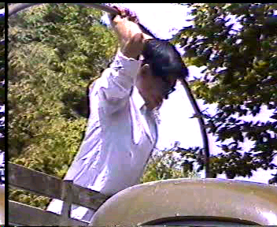
1、 惯性定律：
牛顿第一定律（惯性定律）：
自由质点永远保持静止或匀速直线运动的状态。
自由质点 — 不受任何其他物体的作用或其他物体的作用相互抵消。
第一定律指出：
⑴ 任何物体具有保持其运动状态不变的性质 — 惯性；
⑵ 力是改变物体运动状态的原因，而不是维持运动的原因。

Slide 5
2、 惯性系：
惯性定律并不是在任何参照系中都是成立的。
惯性定律能成立的参照系称为惯性参照系(惯性系)。
相对于惯性系作匀速直线运动的任何其他参照系也都是惯性系。
地球不是一个严格的惯性系，但是当所讨论问题涉及的空间范围不太大、时间不太长时，地球可看作一个近似程度相当高的惯性系。
返回

Slide 6





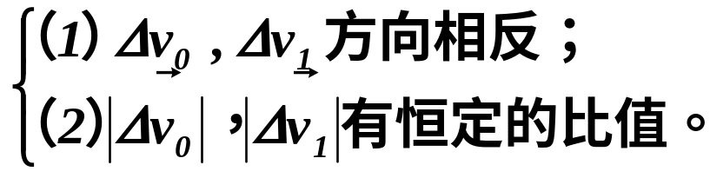

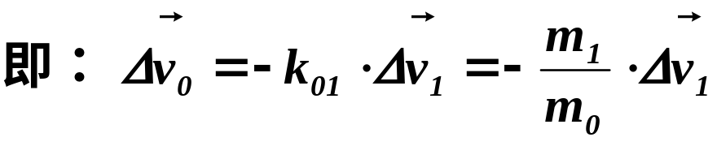



§2-2 质量、动量、动量守恒定律：
1、 惯性质量：
考虑两个质点0和、1组成的孤立系统，即两个质点只在它们之间的相互作用下运动。
A'
B'
两个质点在Δt时间内速度增量分别为：
A
0
B
1
由实验发现：
其中k₀₁=m₁/m₀决定于两个质点本身的性质而与运动无关。

Slide 7

若取 m₀ = 1（国际计量局的千克原器），即以质点0作为“标准”质点，则 m₁ 称为质点 1 的质量。
同样，用质点 0 相继与质点2、3、4、…作用，并使质点 0 有同样的速度增量
其中m_{2、}m_{3、}m_{4、}…称为质点2、3、4、…的质量。
以上关于质量的定义由奥地利物理学家马赫提出，称为质量的操作定义。国际单位制（SI制）中质量的单位为 kg。

Slide 8
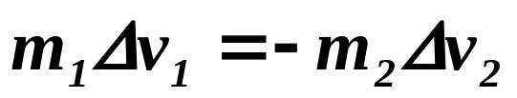
若任取两个质点1、2重复上述实验，则有：
可见：质点的质量越大就越不容易改变其运动状态，称该质点的“惯性”也越大。因此以上定义的质量称为惯性质量。
地球表面的物体所受的重力P = mg，这里的m由万有引力定律定义，称为引力质量。
精确的实验表明：同一物体的惯性质量和引力质量至少在10⁻¹¹的精度下是相等的，即对同一物体：
m_{惯} = m_{引}

Slide 9




2、动量、动量守恒定律：
对由两个质点组成的孤立系统：
定义：
称为质点的动量。
或
动量守恒定律：孤立系统中质点的质量与速度的乘积之和在运动过程中保持不变。
对单个孤立质点：
这就是牛顿的惯性定律。
返回

Slide 10
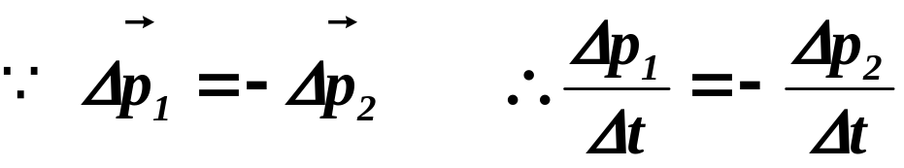
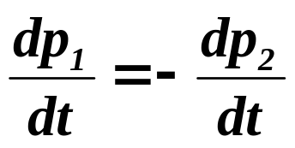
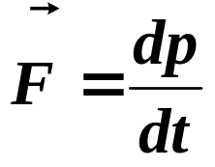
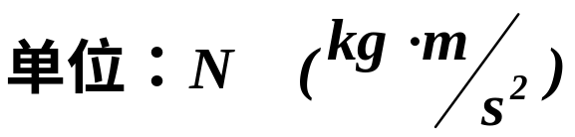

§2-3 牛顿第二定律和第三定律：
1、牛顿第二定律（质点动力学基本方程）：
对两个质点组成的孤立系统：
当Δt→0时：
力的定义：质点所受到的作用力等于其动量的时间变化率。
上式就是牛顿第二定律的普遍形式，对变质量问题或相对论条件下仍成立。仅当质量m在运动中不变时：

Slide 11
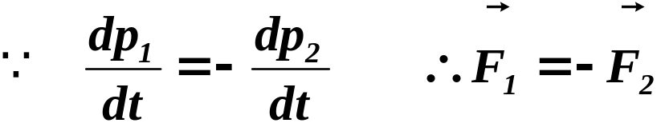
2、牛顿第三定律（作用力与反作用力定律）：
对两个质点组成的孤立系统：
牛顿第三定律：两质点之间的相互作用力沿同一直线，
大小相等，方向相反。
➢作用力、反作用力分别作用于不同物体，不能相互抵消；
➢无论相互作用的两物体是运动还是静止，第三定律都成立；
➢作用力与反作用力是一对性质相同的力。

Slide 12
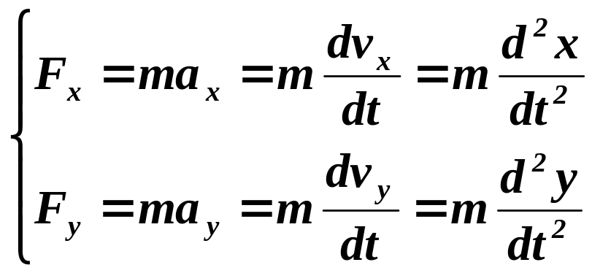
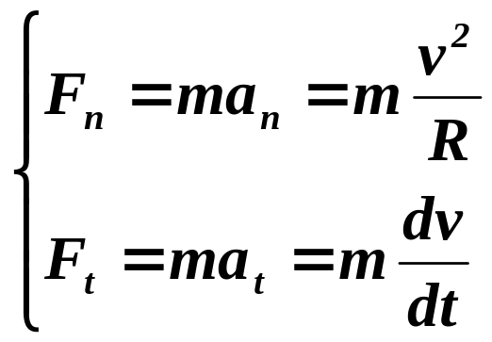
3、牛顿定律的应用：
直角坐标系中：
自然坐标系中：
以上方程又称质点的运动微分方程。

Slide 13
质点动力学的两类问题：
（1）微分问题：
（2）积分问题：
解动力学问题的步骤：
（1）隔离物体，画受力图，分析运动情况；
（2）选择合适的坐标系；
（3）列方程，先求代数解，再求数值解。

Slide 14
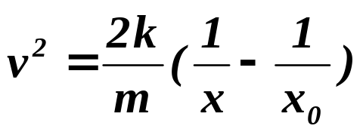
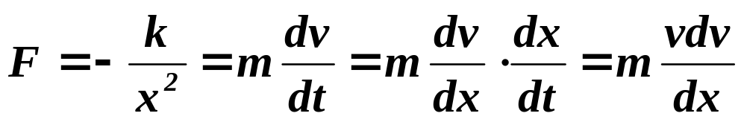
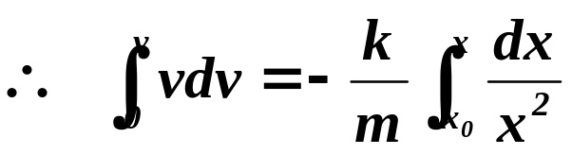
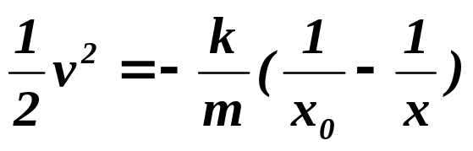
习题
2 - 17
静止在x₀处的质量为m的物体，在力F = – k / x²的作用下沿x轴运动，证明物体在x处的速率为：
由牛顿第二定律：
得：

Slide 15
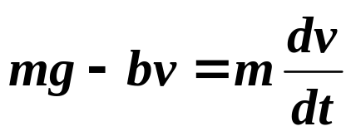
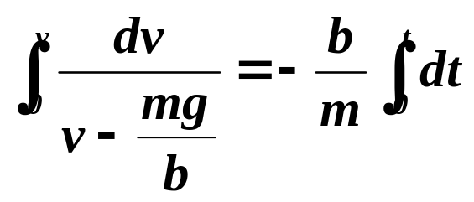
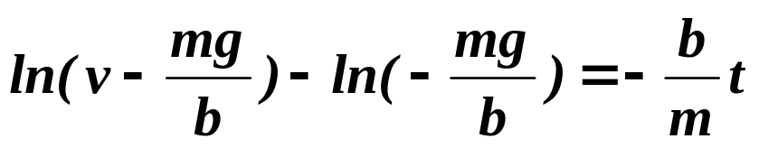
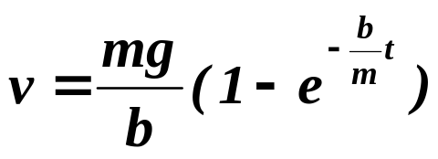
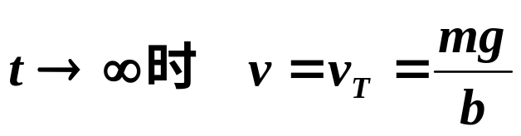
例题2-2：
球形物体在空气中的阻力与其速度成正比，求球形物体在下落过程中的速度。
取y轴竖直向下，设t = 0 时 v₀ = 0
小球受到的阻力f = – bv ， b 为阻力系数。
f= – bv
由牛顿第二定律：
v
统一变量并积分：
mg
得：
y
即：
讨论：
v_{T} 称为收尾速度

Slide 16
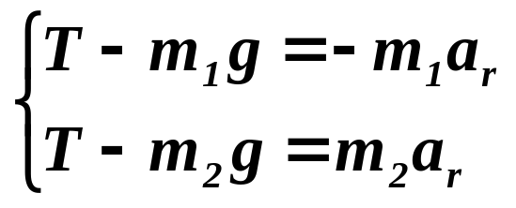

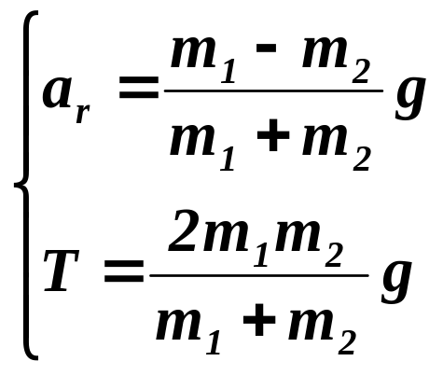
例题
设电梯中有一质量可以忽略的滑轮，在滑轮两侧用轻绳悬挂着质量分别为m₁和m₂的重物A和B，已知m₁>m₂ 。当电梯(1)匀速上升，(2)匀加速上升时，求绳中的张力和物体A相对于电梯的加速度。
以地面为参照系，y轴竖直向上，分别对A和B进行受力分析。
(1)电梯匀速上升时：
a₁ = a₂ = a_{r}
T
y
T
a_{r}
m₂
a₂
a₁
a_{r}
m₁
m₂g
m₂
B
m₁
解得：
A
o
m₁g

Slide 17
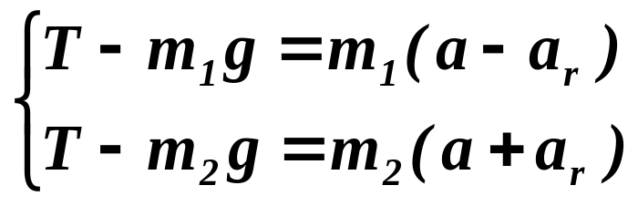
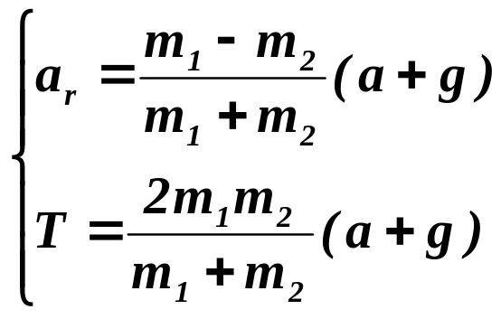
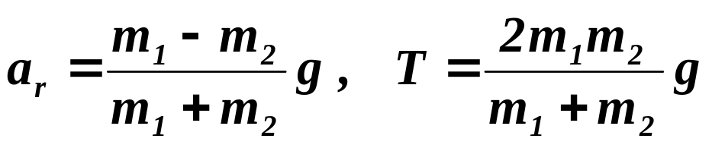
(2)电梯以加速度a上升时，A对地的加速度a–a_{r}，B对地的加速度为a+a_{r} ，根据牛顿第二定律，对A和B分别得到：
a
y
解得：
a_{r}
a_{r}
m₂
B
m₁
讨论：
A
由(2)的结果，令a = 0，即回到(1)的结果
o

Slide 18

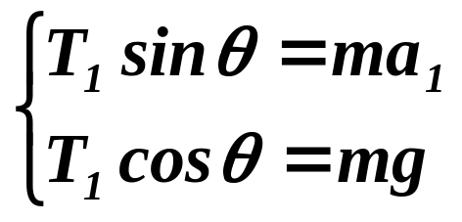


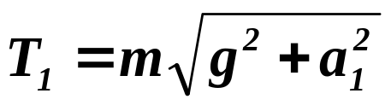

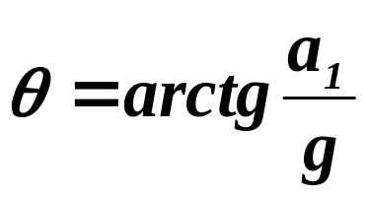
例题
例题：一个质量为m、悬线长度为l的摆锤，挂在固定于小车的架子上。求下列情况下悬线与竖直方向所成的角θ和悬线中的张力：
(1)小车沿水平方向以加速度a₁作匀加速直线运动。
(2)小车以加速度a₂沿坡度为α的斜面向上作匀加速直线运动。
(1)建立图示坐标系，以小球为研究对象，分析受力和运动。
θ
x方向：
列方程：
y
a₁
y方向：
m
l
a₁
θ
解得：
x
m
o

Slide 19




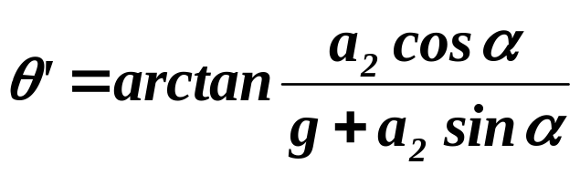
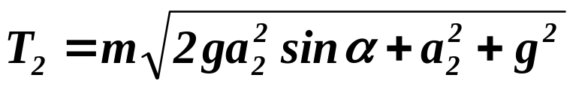
(2)建立图示坐标系，以小球为研究对象，分析受力和运动。
a₂
l
利用牛顿第二定律，列方程：
m
x方向：
α
y方向：
求解上面方程组，得到：
a₂
y
α
m
x
o
➢ 以上结果均和悬线长度 l 无关！

Slide 20






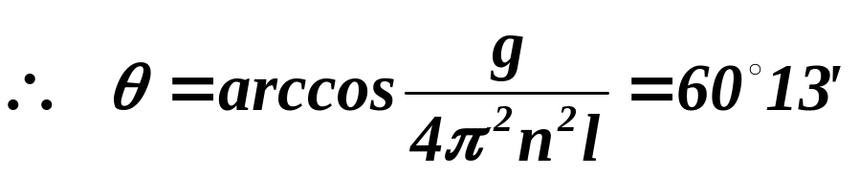

例题
例题：一小球m用轻绳悬挂在天花板上，绳长 l = 0.5m，使小球在一水平面内作匀速率圆周运动，转速n = 1 r/s。这种装置叫做圆锥摆。求这时绳和竖直方向所成的角度。
以小球为研究对象，进行受力分析：
x方向
列方程：
y方向
y
l
求出张力：
m
x
o
➢ θ与小球的质量m无关。
返回

Slide 21

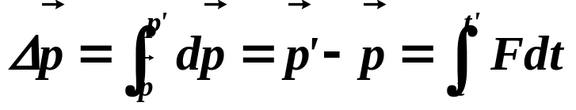
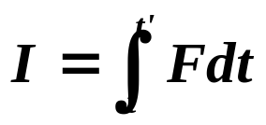


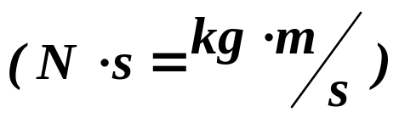
§2-4 冲量、动量定理：（力的时间积累效果）
1、质点的动量定理：
由力的定义：
当力对质点作用了一段时间Δt = t’-t 后质点动量的变化为：
其中：
称为力
在Δt 时间内作用于质点的冲量。
动量定理：
质点所受合外力的冲量等于质点动量的增量。

Slide 22

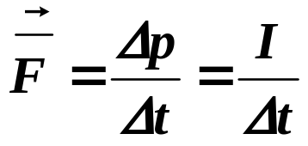
F
在讨论质点间碰撞等问题时，物体间的相互作用力往往很大而作用时间很短，称为冲击力。冲击力的函数关系较复杂，使表示瞬时关系的牛顿第二定律无法直接应用。
t
O
t
t’
但冲量的大小及方向只与质点运动的始、末状态有关，而无须考虑碰撞过程中动量变化的细节。因此，动量定理解决碰撞等问题时比牛顿第二定律更优越。
实际问题中，常以平均冲力近似表示物体间冲力的大小：

Slide 23
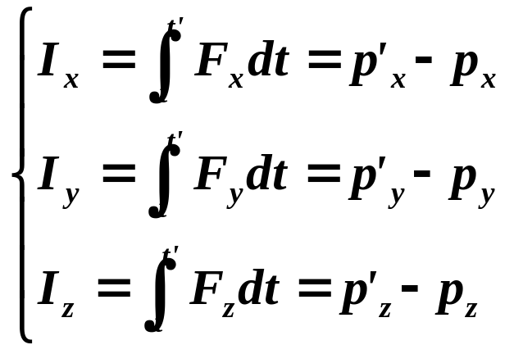
动量定理在直角坐标系中的表示：
冲量沿某方向的分量 = 质点在该方向动量的增量。

Slide 24








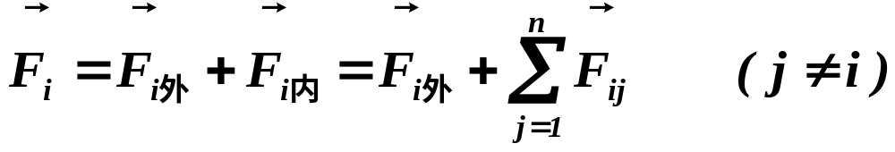

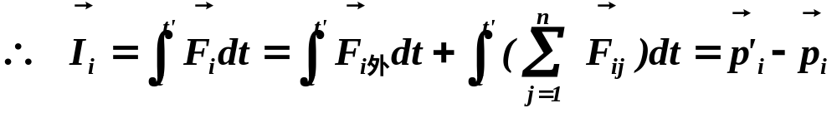
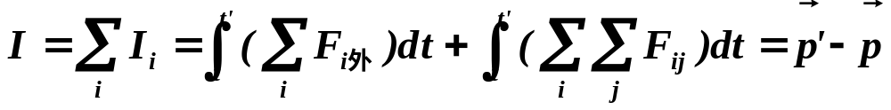
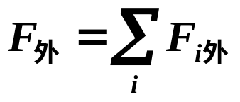
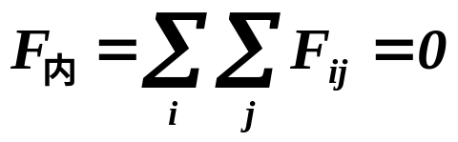
2、质点系的动量定理：
j
作用于质点系的力可分为“内力”和“外力”。
1
对质点 i :
i
对整个质点系 :
其中：
为质点系受到的合外力。
由牛顿第三定律：

Slide 25
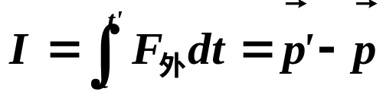
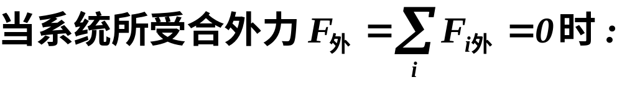
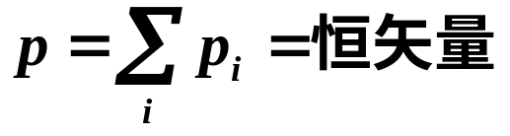
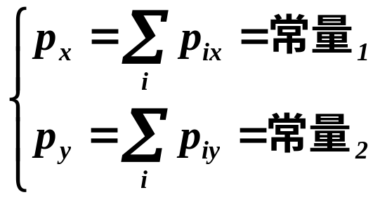
质点系的动量定理 ：质点系总动量的增量等于合外力的冲量。
3、质点系的动量守恒定律：
动量守恒定律
的分量式：
若系统总动量不守恒，但合外力在某方向的分量为零，则总动量在该方向的分量守恒（如抛体运动在水平方向的分运动）。

Slide 26


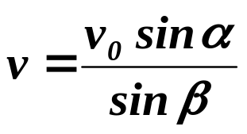
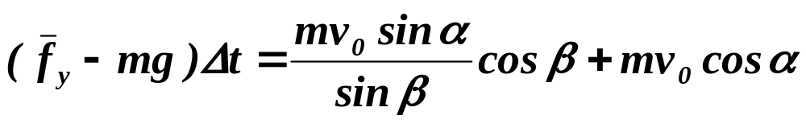
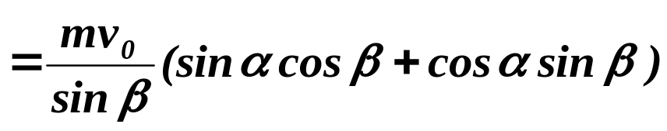
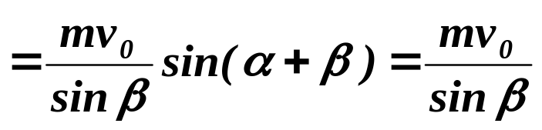
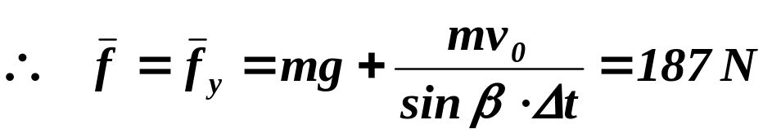
例 题
2 - 3
小球质量m=200g，以v₀=8m/s的速度沿与地面法线成α=30°角的方向射向光滑地面，然后与法线成β=60°角的方向弹起。设碰撞时间 Δt = 0.01s，地面水平，求小球给地面的平均冲力。
y
由动量定理：
v₀
α
v
x方向：
β
x
o
y方向：
由第一式：
代入第二式：

Slide 27










例题：质量M=3吨的重锤，从高度h =1.5m处自由落到受锻压的工件上，使工件发生形变。如果作用的时间(1)τ = 0.1s， (2)τ = 0.01s 。试求锤对工件的平均冲力。
解法一：
在竖直方向利用动量定理，取竖直向上为正。
h
得：
(1)
(2)

Slide 28



解法二：考虑锤开始自由下落到静止的整个过程，动量变化为零。
重力的作用时间为：
支持力的作用时间为： τ
h
根据动量定理，整个过程合外力的冲量为零，即
得到相同的结果：

Slide 29



一质子（m_{H}=1原子质量单位，v_{H}=6×10⁵m/s）和一氦核（m_{He}=4原子质量单位，v_{He}= 4×10⁵m/s）相碰撞，碰后质子速率v’_{H}=6×10⁵m/s，θ=37°，求碰撞后氦核的速度v’_{He} 。
习 题
2 - 24
H_{e}
以质子和氦核为系统，碰撞过程中外力不计，由动量守恒定律：
v_{He}
H
v_{H}
x
x方向：
θ
α
v’_{He}
v’_{H}
y方向：
y
解得：
返回

Slide 30

§2-5 力学的单位制和量纲：
1、单位制：
基本量：
长度(L)、质量(M)、时间(T)
基本单位：
米（m）、千克（kg）、秒（s）
其它力学量的单位可依据物理规律由基本单位导出。这些力学量称为导出量，它们的单位称为导出单位。
2、量纲：
速度 | [v]=[s]/[t]=LT⁻¹
加速度 | [a]=[v]/[t]=LT⁻²
动量 | [p]=[m][v]=LMT⁻¹
力 | [f]=[p]/[t]=LMT⁻²
冲量 | [I]=[f][s]=L2MT⁻²
量纲式：
p、q、r 称为Q的量纲
返回

